Slide 1
Ветеринарно-санитарная оценка колбас и копченностей

Slide 3
Вет-сан экспертизу колбасных изделий проводят с целью определения их доброкачественности и соответствия выпускаемой с предприятия продукции требованиям действующих стандартов и технических условий

Slide 4
При контроле внешнему осмотру подвергают не менее 10% каждой партии колбасных изделий. Для проведения лабораторных исследований (органолептических, химических, микробиологических) берут следующие пробы: из изделий в оболочке и продуктов из мяса массой более 2 кг отбирают две единицы продукции для всех видов испытаний; от изделий в оболочке и продуктов из мяса массой менее 2 кг отбирают две единицы для каждого вида испытаний; от изделий без оболочки отбирают не менее трех единиц для каждого вида испытаний.

Slide 7
ИССЛЕДОВАНИЕ КОПЧЕНОСТЕЙ НА СВЕЖЕСТЬ

Slide 8
Доброкачественные копчености с поверхности сухие, без плесени и следов слизи, светло-коричневого цвета, приятного нежного запаха коптильного дыма и специй. Кожа (если имеется) и мягкие части (мышечная и жировая ткань) равномерно прокопчены. На разрезе мышечная ткань розового или интенсивного розового цвета. Жир равномерно белый, приятного нежного запаха.
Недоброкачественные копчености с поверхности загрязнены, неравномерного цвета, с наличием колоний плесени, местами имеется ослизнение, запах затхлый, плесневелый или посторонний. На разрезе такие копчености неравномерного цвета, ощущается запах затхлости, иногда обнаруживается разжижение жировой ткани желтоватого или сероватого цвета. В окороках у костей запах неприятный, иногда зловонный, ткани расплавленные, нередко зеленовато-серого цвета.

Slide 10
Определение влажности колбасных изделий
Приборы, оборудование. Сушильный шкаф с терморегулятором; металлические или стеклянные бюксы с крышками диаметром 25-55 мм и высотой около 55 мм; эксикатор с безводным хлористым кальцием; весы аналитические или технические; термометр 50-200°С; песок очищенный; стеклянная палочка с оплавленным концом длиной 55 мм.
Приготовление песка: песок просеивают через сито с диаметром отверстий 4-5 мм, промывают водопроводной водой, приливают соляную кислоту (1:1), перемешивают и оставляют на 12 ч, затем снова промывают водопроводной водой до исчезновения кислой реакции по лакмусу, промывают дистиллированной водой, высушивают, прокаливают для удаления органических веществ; хранят в герметической емкости.
Порядок проведения анализа. Бюксу с 6-8 г чистого прокаленного песка и стеклянной палочкой высушивают до постоянного веса, отвешивают около 3 г подготовленного для анализа образца. Навеску тщательно перемешивают с песком стеклянной палочкой, но чтобы масса оставалась рыхлой. Затем смесь высушивают в сушильном шкафу в течение 1 ч при температуре 150°С.

Slide 11
Влажность высчитывают по формуле: Х == (а--б/а--с) * 100, где Х - процент влаги в колбасе; а - вес бюксы с навеской до высушивания (г); б - вес бюксы с навеской после высушивания (г); с - вес бюксы с песком и палочкой (г).

Slide 12
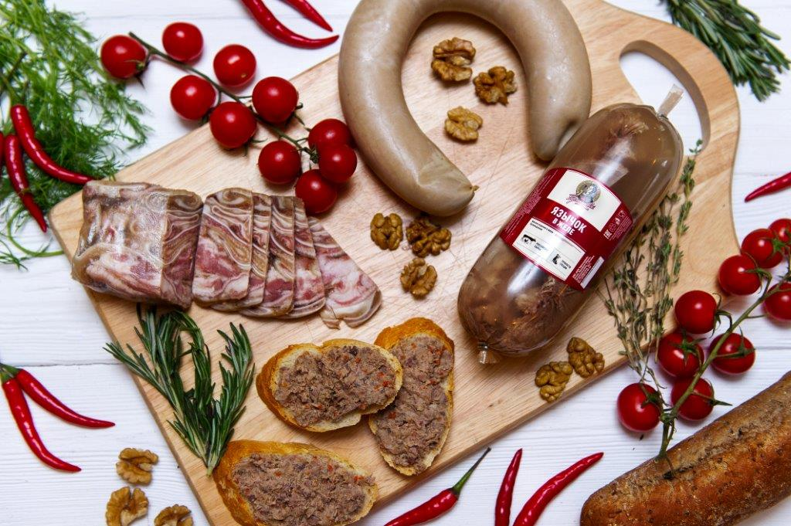
В вареных высших сортах колбас содержание влаги предусмотрено 50-55%, в отдельной до - 68%, в чайной - до 72%, в сосисках молочных и свиных - до 60%, русских - до 70%, говяжьих и сардельках - до 75%, в полукопченых колбасах - 35-60%, в твердокопченых до 30%, в ливерных 48-60%. Выход готовой продукции, %: вареные - 100-125, полукопченые - 60-80, варено-копченые - 65, сырокопченые 55-65.

Slide 13
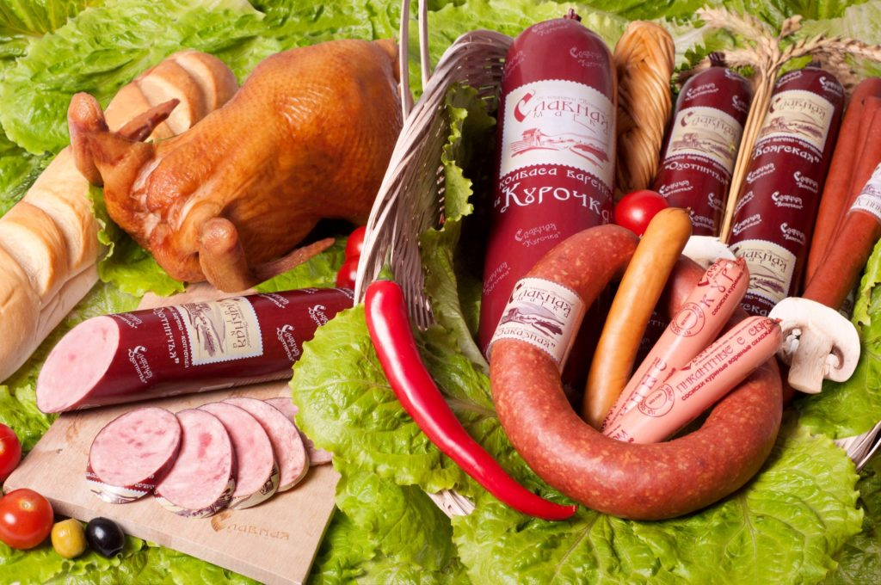
Содержание хлористого натрия Х вычисляют в процентах к навеске или на сухое вещество. При вычислении содержания хлористого натрия в процентах к навеске пользуются формулой: Х == (у * к Т * У1 - 100) / (g * У 2), где у - количество мл раствора азотнокислого серебра, пошедшее на титрование; к - коэффициент нормальности раствора азотнокислого серебра ( 0,1 Н); Т - титр раствора азотнокислого серебра по поваренной соли (для 0,1 Н раствора 0,005845); g - навеска исследуемого вещества, г; У1- объем вытяжки, приготовленный из навески исследуемого продукта, мл; У2 -- объем вытяжки, взятой для титрования, мл. Содержание поваренной соли в вареных колбасах должно быть 1,5-4,5%, в полукопченых - 3-5, в твердокопченых - 3-8, в ливерных - 2,5 - 4,0%.

Slide 14
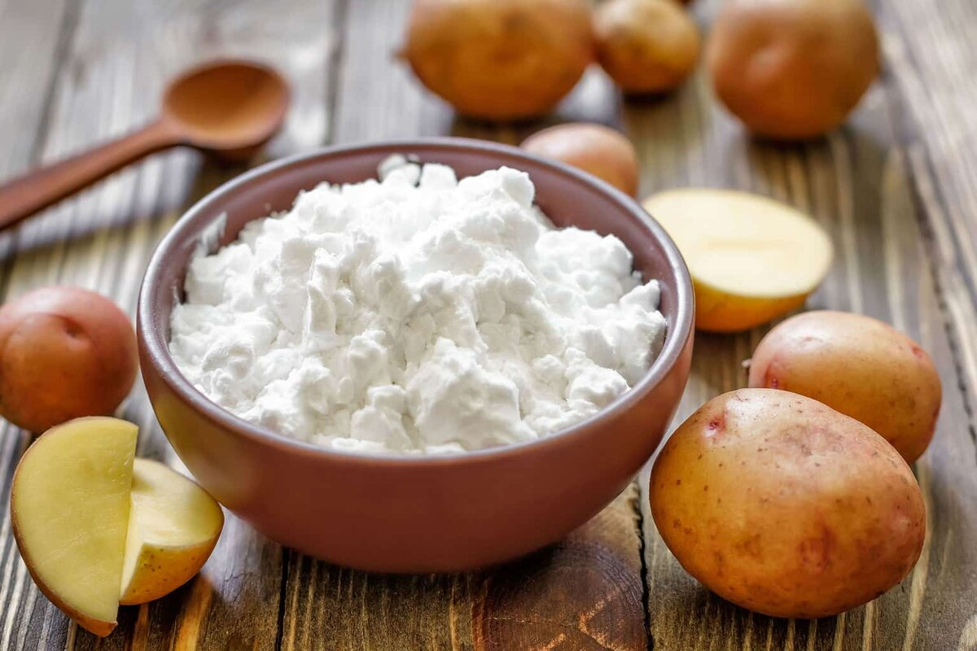
Расчет количества крахмала (%) вычисляют по формуле Х == (а - (250-2) * 100 - 1,25) / (10 - д), где а - количество крахмала в 10 мл экстракта, соответствующее по табл. 7 объему (мл) 0,025 н раствора гипосульфита, которое вычисляют по приведенной формуле: а == а1/1000, где 250 -- общий объем смеси, полученной разбавлением обработанного кислотой фарша, мл; 2 - поправка на объем осадка, мл; 10 - количество фильтрата, взятое для разведения, мл; 1,25 - множитель, учитывающий содержание влаги в крахмале из расчета 20% его влажности; д - навеска фарша, г; 100 -- множитель пересчета в проценты.

